Slide 1
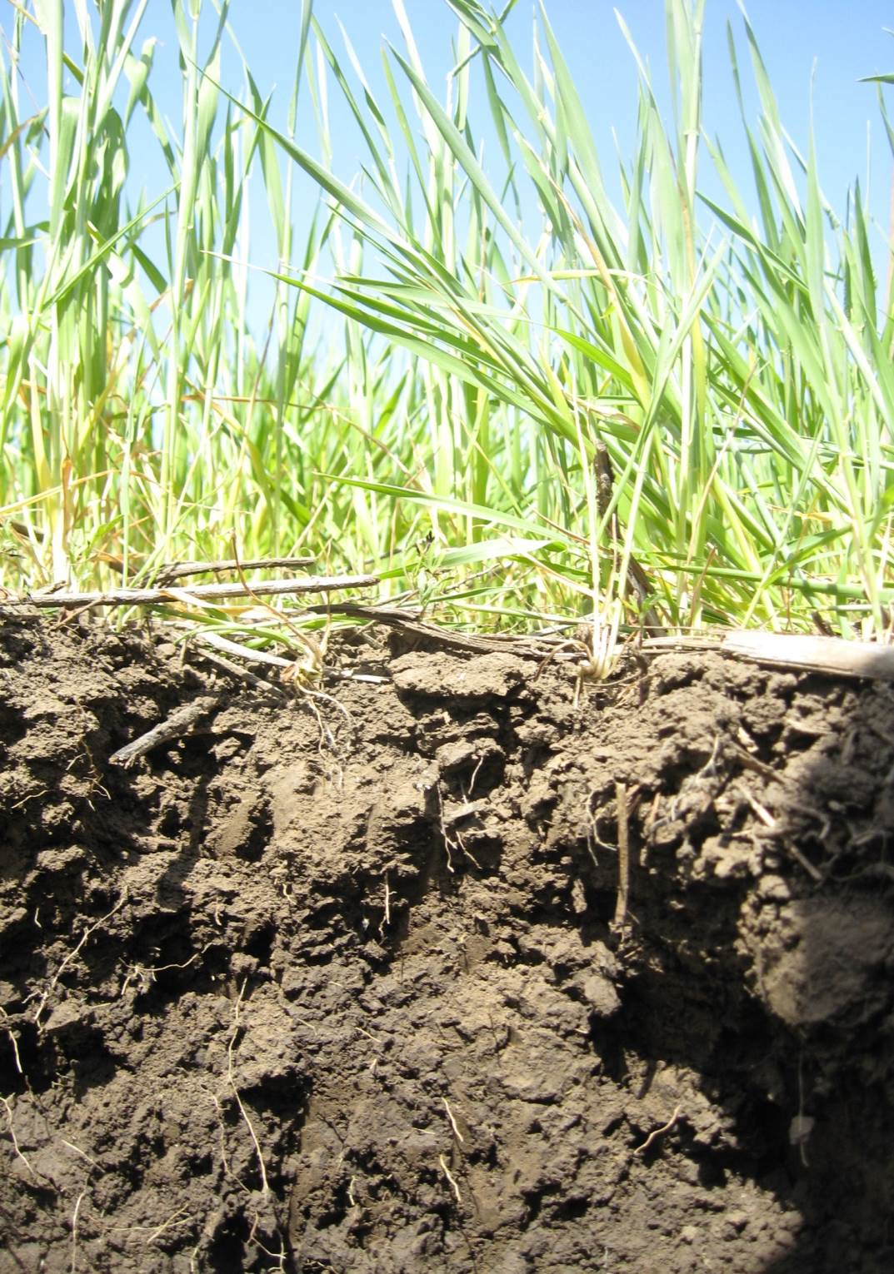
«Система минерального питания озимой пшеницы с учетом погодных условий»
Докладчик: Назаренко Ольга Георгиевна
директор ФГБУ ГЦАС «Ростовский»,
д.б.н., профессор
Семинар по повышению квалификации
«Эффективное развитие и ведение сельхозпроизводства,
на основе инновационных технологий в сфере растениеводства»
п. Зимовники, 6 февраля 2024 года

Slide 2
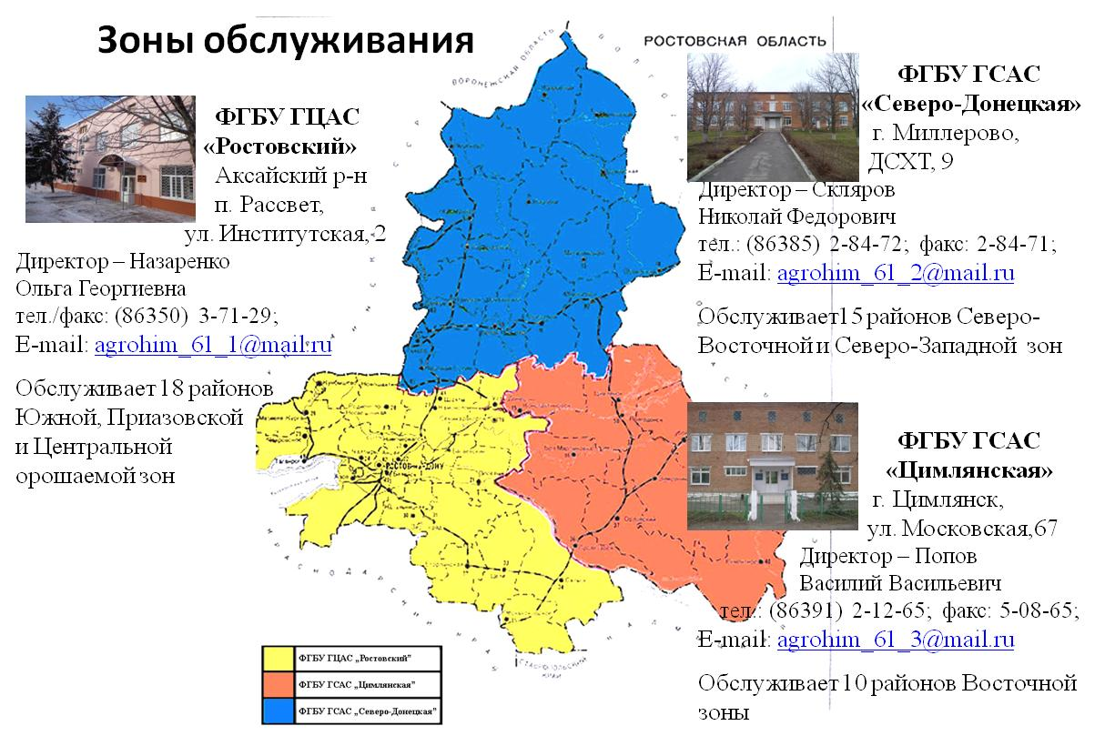
60
лет на страже
плодородия почв
Ростовской области

Slide 3
Система удобрения отдельных культур при их чередовании в севообороте – это план применения органических и минеральных удобрений, в котором предусматриваются:
дозы, формы, сроки и способы их внесения | с учетом следующих условий:
 | планируемого урожая, биологических особенностей питания культуры, чередования культур в севообороте и особенностей их агротехники,
 | Почвенно-­климатических условий агрохимической характеристики почв, их естественного плодородия и состояния погоды конкретного года
 | минеральных удобрений, экономических условий в хозяйстве.
(), свойств удобрений, сочетания органических и

Slide 4
Что влияет на планируемую урожайность под озимую пшеницу
Уровень плодородия почв
Чем выше содержание гумуса, тем выше урожайность
Урожайность озимой пшеницы в зависимости от содержания подвижного фосфора в пахотном горизонте
Урожайность озимой пшеницы в зависимости от содержания запасов продуктивной влаги в 100 см
Содержание подвижного фосфора, мг/кг | Урожайность озимой пшеницы, ц/га
< 20 | 15 – 25
20 - 30 | 25 – 35
30 - 35 | 35 – 45
35 - 40 | 45 - 50
Содержание запасов влаги в 100 см, мм | Урожайность озимой пшеницы, ц/га
< 100 | 24 - 35
100 – 130 | 35 – 45
> 130 | 45 - 55

Slide 5
Биологические особенности озимой пшеницы
Пшеница требовательна к почвам. Они должны быть высокоплодородными,
иметь хорошую структуру, содержать достаточное количество питательных
веществ: азота, фосфора, калия и др. Для пшеницы благоприятна нейтральная или
слабокислая (рН 6 – 7,5) реакция почвенного раствора.
Корневая система пшеницы обладает невысокой усваивающей способностью,
слабо использует питательные вещества из почвы, особенно в на ранних этапах
развития .
3. Современные сорта озимой пшеницы способны к осеннему и весеннему кущению.
4. Озимая пшеница требовательна к влаге, пик потребления влаги приходится на
этап выхода в трубку.
5. Озимая пшеница требовательна к свету. Продолжительность светового дня,
интенсивность освещения и спектральный состав света оказывают влияние не
только на интенсивность фотосинтеза и накопление органического вещества,
но и на развитие растений, а также формирование отдельных органов.

Slide 6
Чередование культур в севообороте и особенности их агротехники
Культура в севообороте | Доля в структуре посевных площадей*% |  |  | Возврат на одно и тоже поле, лет | Влияние на накопление влаги | Особенности агротехники
 | Пролетарский | Орловский | Зимовниковский
Пар | 17,0 | 25,6 | 35,6 | 3 - 5 | накопление | глубокая обработка
Озимая пшеница | 49,5 | 56,1 | 53,4 | 3 | иссушение | поверхностная обработка
Яровой ячмень | 3,8 | 3,5 | 3,0 | 3 | иссушение | поверхностная обработка
Горох | 1,4 | 1,3 | 1,0 | 5 - 6 | относительное иссушение | глубокая обработка
Кукуруза | 0,3 | 0,02 | 0,01 | 1 | сильно иссушает | глубокая обработка
Подсолнечник | 11,1 | 3,7 | 0,7 | 6 - 8 | сильно иссушает | глубокая обработка

Slide 7
Чередование культур в севообороте и особенности их агротехники
Культура в севообороте | Доля в структуре посевных площадей*% |  |  | Возврат на одно и тоже поле, лет | Влияние на накопление влаги | Особенности агротехники
 | Дубовский | Ремонтненский | Заветинский
Пар | 35,9 | 44,8 | 50,0 | 3 - 5 | накопление | глубокая обработка
Озимая пшеница | 47,8 | 46,8 | 37,4 | 3 | иссушение | поверхностная обработка
Яровой ячмень | 4,8 | 2,0 | 1,8 | 3 | иссушение | поверхностная обработка
Горох | 0,6 | 0,1 | - | 5 - 6 | относительное иссушение | глубокая обработка
Кукуруза | - | - | - | 1 | сильно иссушает | глубокая обработка
Подсолнечник | 1,5 | 0,2 | 0,1 | 6 - 8 | сильно иссушает | глубокая обработка

Slide 8
Динамика урожайности озимой пшеницы в районах Северо-Западной зоны с 2011 года

Slide 9
Сумма осадков за осенний период - 3 декада августа - декабрь

Slide 11
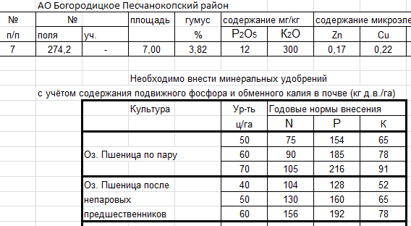
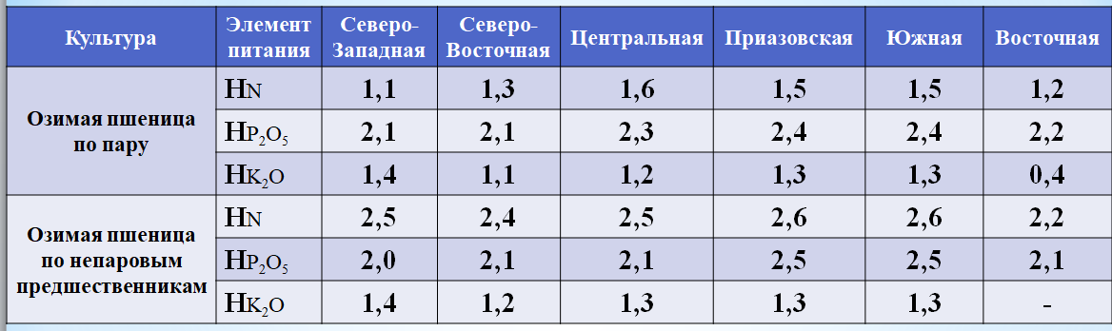
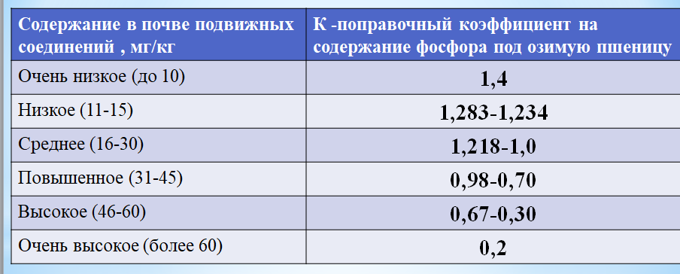
Стратегия минерального питания озимой пшеницы
Годовая норма внесения удобрений под заданную урожайность на основании результатов агрохимического обследования или почвенной диагностики
Д = У*Н*К
Д - искомая годовая норма N, P₂O₅, K₂O кг/га
У – урожайность, ц/га
Н – нормативы затрат удобрений на получение 1 ц зерна, кг/ц
К – поправочный коэффициент на содержание фосфора и калия в почве
По пару
Д_{N} = 50*1,5 = 76 кг/га в д.в.
Д_{Р2О5} = 50*2,4* 1,283 = 154 кг/га в д.в.
После непарового предшественника
Д_{N} = 40*2,6 = 104 кг/га в д.в.
Нормативы затрат удобрений на получение 1 ц зерна, кг/ц
Д_{Р2О5} = 40*2,5* 1,283 = 128 кг/га в д.в.

Slide 12
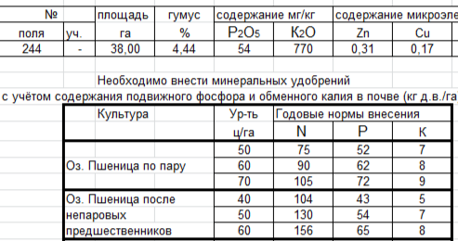
По пару
Д_{N} = 70*1,5 = 105 кг/га в д.в.
Д_{Р2О5} = 70*2,4* 0,43 = 72 кг/га в д.в.
После непарового предшественника
Д_{N} = 60*2,6 = 156 кг/га в д.в.
Д_{Р2О5} = 60*2,5* 0,43 = 65 кг/га в д.в.

Slide 13
Распределение годовой нормы азота под озимую пшеницу по разным предшественникам при высоком содержании фосфора
Предшествен-ник | При заделке пожнивных остатков | Предпосевная культивация | При посеве |  | Подкормки |  |  | Всего
 |  |  |  |  | ранневесен-няя | выход в трубку | колоше-ние
 | Азот кг/га в действующем веществе, потребность годовая норма по пру 105 кг/га, по непаровым предшественникам 156 кг/га
Пар | нет | - | В составе сложных удобрений | 2 | 30 | 43 | 30 | 105
Оз. пшеница | 30 | 30 |  | 3 | 45 | 45 | 30 | 153
Кукуруза | нет | 35 |  | 4 | 40 | 45 | 30 | 154
Подсолнечник | нет | 45 |  | 4 | 30 | 45 | 30 | 154
Форма удобрения | Сульфат аммония | Аммиачная селитра | Аммофос Сульфоаммофос Диаммофоска |  | Аммиачная селитра | КАС, Карбамид | Карбамид
Сроки внесения | Сразу после уборки | За 2-3 дня до посева | При севе |  | Март | Апрель-Май | Июнь

Slide 14
Распределение годовой нормы фосфора под озимую пшеницу по разным предшественникам при высоком содержании фосфора
Предшественник | Основное внесение на 20-22см | Глубокая культивация (дискован.) не менее 10 см |  | Предпосевная культивация |  | При посеве | Подкормки | Всего
 | Фосфор кг/га в действующем веществе, потребность годовая норма по пару 72 кг/га, по непаровым предшественникам 65 кг/га
Пар | 52 | - | - |  | 20 |  | - | 72
Оз. пшеница | нет | 35 | Аммиачная селитра |  | 30 |  | - | 65
Кукуруза | 35 | - |  |  | 30 |  | - | 65
Подсолнечник | 35 | - |  |  | 30 |  | - | 65
Форма удобрения | Аммофос | Аммофос |  |  | Аммофос сульфоаммофос |  | ЖКУ
Сроки внесения | За год до посева | 1- месяца до посева | За 2-3 дня до посева |  | При посеве |  | От начала выхода в трубку до флагового листа

Slide 15
Распределение годовой нормы азота под озимую пшеницу по разным предшественникам при низком содержании фосфора
Предшествен-ник | При заделке пожнивных остатков | Предпосевная культивация | При посеве |  | Подкормки |  |  | Всего
 |  |  |  |  | ранневесен-няя | выход в трубку | колоше-ние
 | Азот кг/га в действующем веществе, потребность годовая норма по пру 76 кг/га, по непаровым предшественникам 104 кг/га
Пар | нет | - | В составе сложных удобрений | 2 | 30 | 30 | 15 | 77
Оз. пшеница | 30 | 30 |  | 3 | 30 | 30 | 15 | 108
Кукуруза | нет | 35 |  | 4 | 30 | 35 | 10 | 114
Подсолнечник | нет | 45 |  | 4 | 30 | 30 | 10 | 119
Форма удобрения | Сульфат аммония | Аммиачная селитра | Аммофос Сульфоаммофос Диаммофоска |  | Аммиачная селитра | КАС, Карбамид | Карбамид
Сроки внесения | Сразу после уборки | За 2-3 дня до посева | При севе |  | Март | Апрель - май | Июнь

Slide 16
Распределение годовой нормы фосфора под озимую пшеницу по разным предшественникам при низком содержании фосфора
Предшественник | Основное внесение на 20-22см | Глубокая культивация (дискован.) не менее 10 см | Предпосевная культивация | При посеве | Подкормки | % от потребности
 | Фосфор кг/га в действующем веществе, потребность годовая норма по пару 154 кг/га, по непаровым предшественникам 128 кг/га
Пар | 77 | 28 | - | 20 | 30 | 100
Оз. пшеница | нет | 40 | Аммиачная селитра | 30 | 35 | 82
Кукуруза | 64 | - |  | 35 | 30 | 100/51
Подсолнечник | 64 | - |  | 35 | 35 | 43
Форма удобрения | Аммофос | Аммофос |  | Аммофос сульфоаммофос | ЖКУ
Сроки внесения | За год до посева | 1- месяца до посева | За 2-3 дня до посева | При посеве | От начала выхода в трубку до флагового листа

Slide 17
Почему так важен фосфор с осени
Озимая пшеница очень чувствительна к недостатку фосфора в период от всходов до конца осенней вегетации
Почвенный фосфор не доступен для корневой системы молодых растений
Фосфор обеспечивает развитие корневой системы
Фосфор обеспечивает эффективное использование азота
Фосфор стимулирует осеннее кущение
Фосфор обеспечивает накопление сахаров

Slide 18
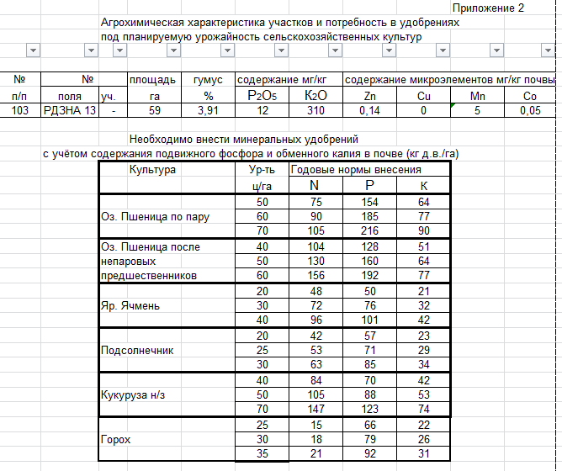
Как рассчитать потребность в фосфорсодержащих удобрениях за год до посева
1. К потребности под предшественник (подсолнечник) на заданную урожайность прибавляется ½ потребности под озимую
пшеницу на запланированную урожайность.
71+80 = 151 кг/га д.в.
2. Эта величина делится на три
151/3= 50,3 кг/га в д.в.
3. Берется 2/3 от этой величины
50,3*2= 100,6 кг/га в д.в.
4. Это доза основного внесения под зябь при подготовке почвы под предшественник (подсолнечник) озимой пшеницы ≈ 100 кг/га в д.в. или
180 кг/га аммофоса в физическом весе

Slide 19
Постановление Правительства Ростовской области от 07.06.2021 № 426
«О Порядке предоставления субсидии сельскохозяйственным товаропроизводителям на возмещение части затрат на приобретение и внесение фосфорсодержащих удобрений под пар и (или)зябь»
Год | Лимит средств, млн. руб.
2021 | 100
2022 | 450
2023 | 450
2024 | 450
Требования по способу внесения фосфорсодержащих удобрений
Только под пар и зябь
По результатам агрохимического обследования выдаются Рекомендации, они действительны: Для обследования 2019 года- до 2024 года включительно
2020 обследования- до 2025 года включительно
2021 обследования- до 2026 года включительно
2022 обследования- до 2027 года включительно
2023 обследования- до 2027 года включительно

Slide 20
Наименование района | Предшественник | Запасы продуктивной влаги в слое почвы ДЕКАБРЬ, мм
 |  | 0-10 | 10-20 | 20-30 | 30-40 | 40-50 | 50-60 | 60-70 | 70-80 | 80-90 | 90-100 | 0-20 | 0-100
Шолоховский | Пар | 22 | 20 | 22 | 21 | 20 | 19 | 20 | 16 | 15 | 13 | 42 | 188
 | Оз. пшеница | 11 | 9 | 7 | 6 | 6 | 6 | 8 | 6 | 9 | 10 | 20 | 79
Верхнедонской | Пар | 20 | 22 | 28 | 24 | 23 | 18 | 19 | 15 | 16 | 17 | 41 | 200
 | Оз. пшеница | 17 | 17 | 21 | 20 | 22 | 21 | 20 | 17 | 17 | 17 | 34 | 188
Боковский | Пар | 24 | 23 | 23 | 22 | 22 | 22 | 22 | 17 | 19 | 17 | 47 | 210
 | Оз. пшеница | 10 | 12 | 12 | 12 | 12 | 12 | 12 | 13 | 9 | 10 | 22 | 114
Чертковский | Пар | 20 | 19 | 21 | 18 | 19 | 15 | 15 | 13 | 12 | 10 | 39 | 161
 | Оз. пшеница | 17 | 17 | 17 | 14 | 11 | 8 | 9 | 9 | 7 | 8 | 34 | 117
Миллеровский | Пар | 26 | 25 | 27 | 26 | 24 | 20 | 20 | 18 | 19 | 17 | 51 | 223
 | Оз. пшеница | 21 | 20 | 22 | 20 | 21 | 20 | 20 | 16 | 17 | 12 | 41 | 190
Кашарский | Пар | 12 | 12 | 12 | 10 | 11 | 11 | 10 | 9 | 7 | 5 | 24 | 97
 | Оз. пшеница | 16 | 15 | 13 | 12 | 12 | 11 | 12 | 11 | 11 | 10 | 31 | 122
Тарасовский | Пар | 16 | 15 | 17 | 14 | 16 | 16 | 17 | 17 | 17 | 15 | 31 | 159
Каменский | Пар | 20 | 18 | 19 | 18 | 20 | 20 | 19 | 18 | 15 | 16 | 38 | 183
 | Оз. пшеница | 12 | 14 | 14 | 13 | 12 | 12 | 13 | 13 | 13 | 12 | 26 | 127
Степень увлажнения | Запасы продуктивной влаги в метровом слое почвы, мм | Степень увлажнения | Запасы продуктивной влаги в слое 0-20 см, мм
Высокая | 160 и более | Хорошая | более 40
Хорошая | 140-160 | Удовлетворит. | 20-40
Средняя | 120-140 | Недостаточная | 10-20
Низкая | 80-120 | Плохая | менее 10
Очень низкая | Менее 80
Степень обеспеченности | Количество нитратного азота, кг/га (в слое 0-40 см) | Количество нитратного азота, кг/га (в слое 0-100 см)
Высокая | >90 | более 180
Средняя | 60-90 | 90-180
Низкая | < 60 | менее 90

Slide 21
Наименование района | Предшественник | Запасы нитратного азота в слое почвы ДЕКАБРЬ, кг/га
 |  | 0-10 | 10-20 | 20-30 | 30-40 | 40-50 | 50-60 | 60-70 | 70-80 | 80-90 | 90-100 | 0-40 | 0-100
Шолоховский | Пар | 9 | 12 | 14 | 13 | 11 | 9 | 9 | 7 | 7 | 6 | 48 | 96
 | Оз. пшеница | 2 | 3 | 4 | 3 | 3 | 2 | 3 | 2 | 2 | 2 | 12 | 26
Верхнедонской | Пар | 11 | 13 | 19 | 20 | 16 | 14 | 16 | 14 | 10 | 8 | 63 | 140
 | Оз. пшеница | 5 | 5 | 5 | 5 | 5 | 4 | 4 | 3 | 4 | 3 | 20 | 43
Боковский | Пар | 5 | 5 | 10 | 13 | 13 | 13 | 13 | 10 | 8 | 6 | 33 | 97
 | Оз. пшеница | 4 | 4 | 4 | 3 | 3 | 3 | 3 | 2 | 2 | 3 | 16 | 31
Чертковский | Пар | 5 | 6 | 8 | 9 | 11 | 13 | 11 | 8 | 7 | 7 | 28 | 84
 | Оз. пшеница | 5 | 5 | 8 | 10 | 9 | 6 | 5 | 5 | 4 | 3 | 28 | 60
Миллеровский | Пар | 23 | 34 | 41 | 34 | 29 | 20 | 19 | 16 | 17 | 16 | 131 | 247
 | Оз. пшеница | 6 | 7 | 10 | 11 | 13 | 10 | 8 | 6 | 6 | 5 | 35 | 82
Кашарский | Пар | 4 | 4 | 5 | 8 | 9 | 11 | 7 | 6 | 6 | 5 | 20 | 65
 | Оз. пшеница | 3 | 4 | 5 | 5 | 6 | 6 | 7 | 6 | 5 | 4 | 17 | 51
Тарасовский | Пар | 4 | 6 | 6 | 6 | 6 | 6 | 8 | 5 | 5 | 4 | 21 | 54
Каменский | Пар | 8 | 9 | 11 | 10 | 8 | 7 | 7 | 7 | 6 | 5 | 38 | 78
 | Оз. пшеница | 5 | 6 | 8 | 7 | 6 | 5 | 5 | 4 | 4 | 3 | 26 | 54

Slide 22
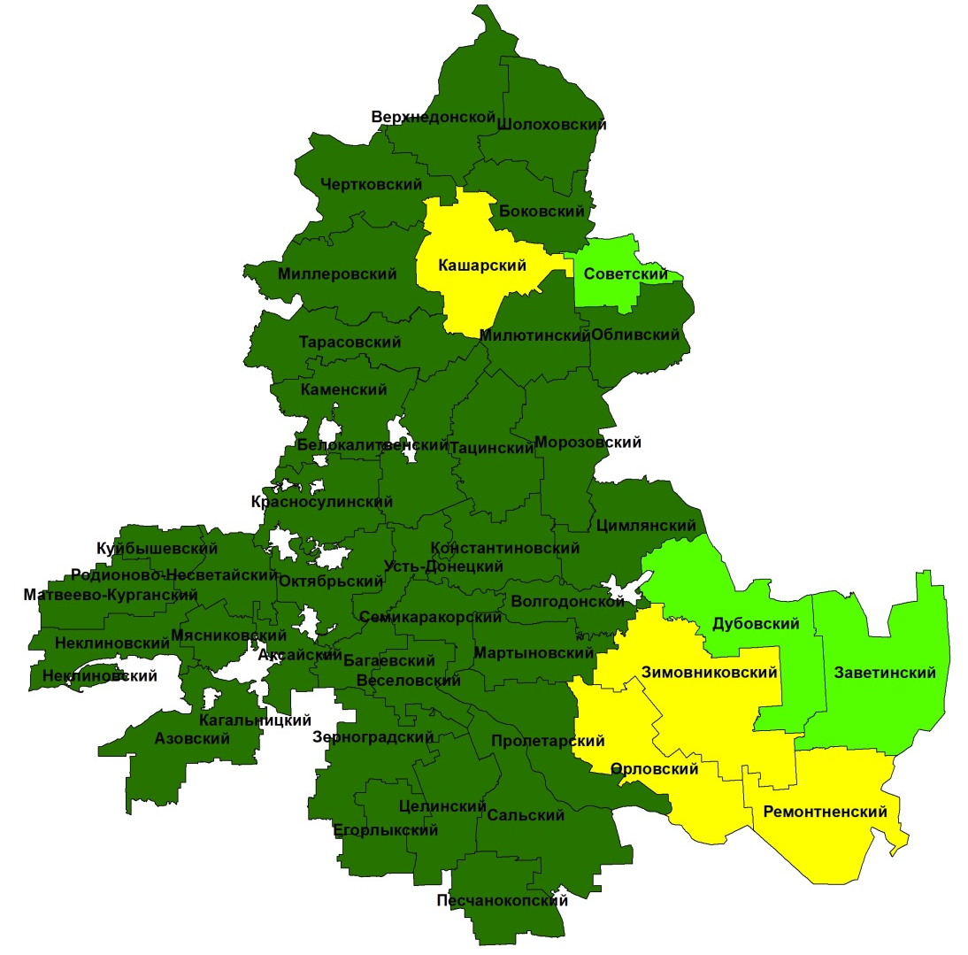
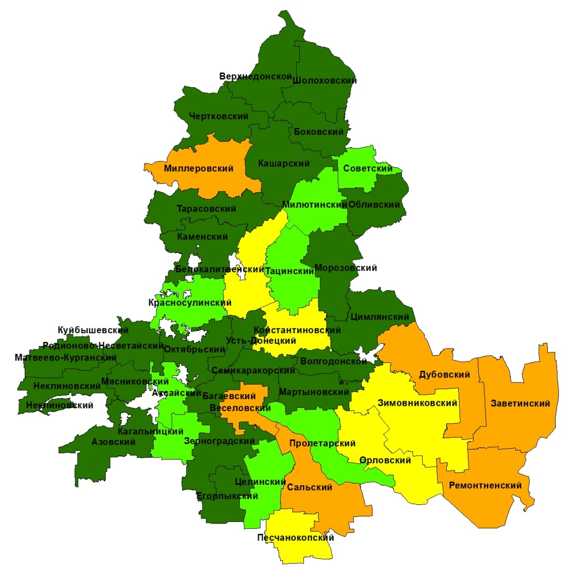
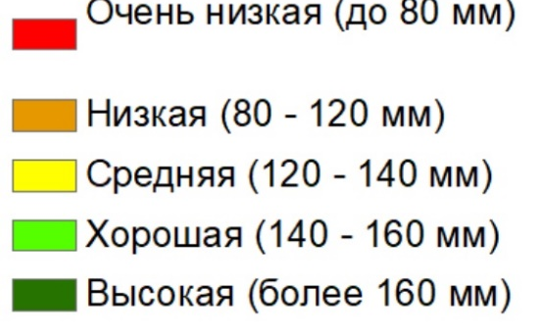
Запасы продуктивной влаги в слое 0-100 см под посевами озимой пшеницы по
паровым предшественникам на тестовых полях
Декабрь 2023 год
Февраль 2023 год

Slide 23
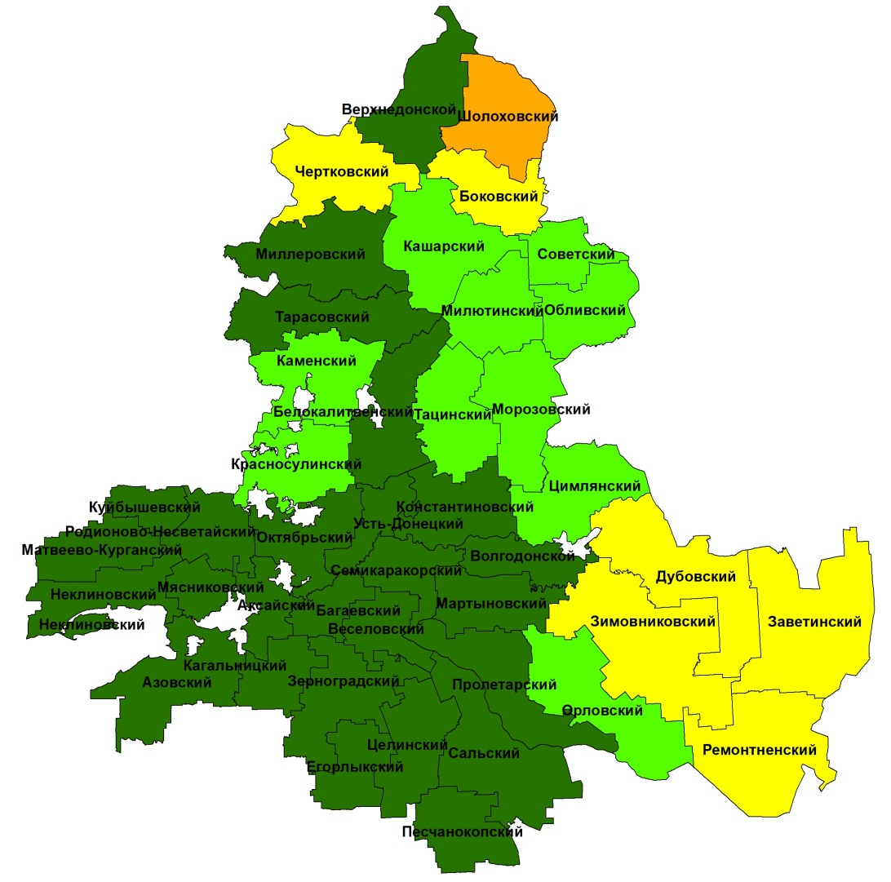
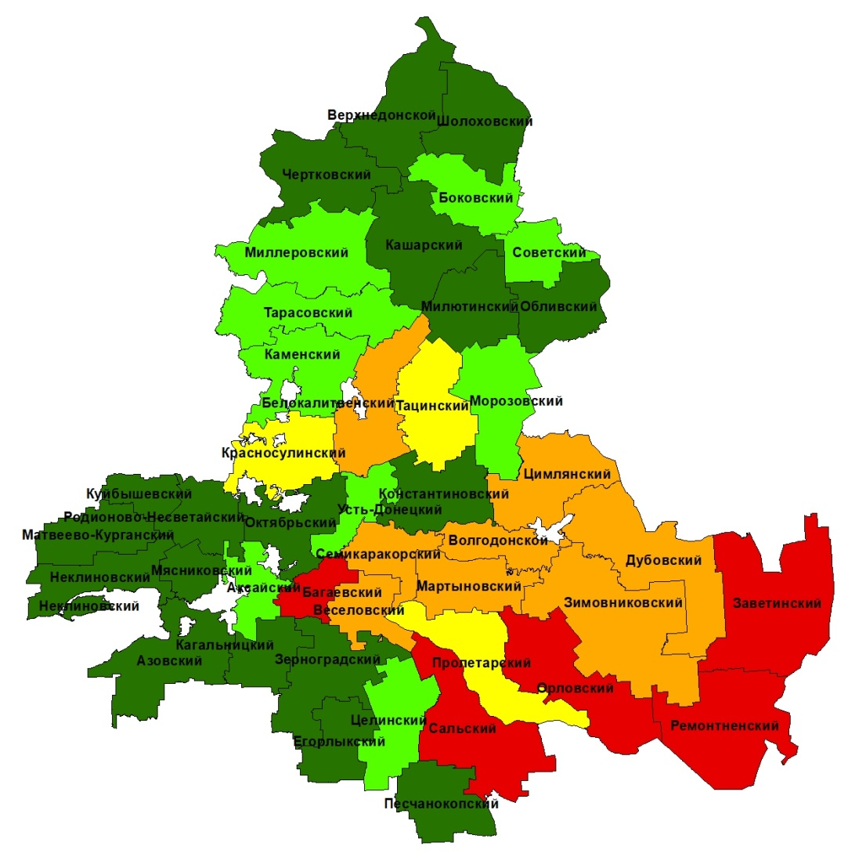
Запасы продуктивной влаги в слое 0-100 см под посевами озимой пшеницы по
непаровым предшественникам
Декабрь 2023 год
Февраль 2023 год

Slide 24
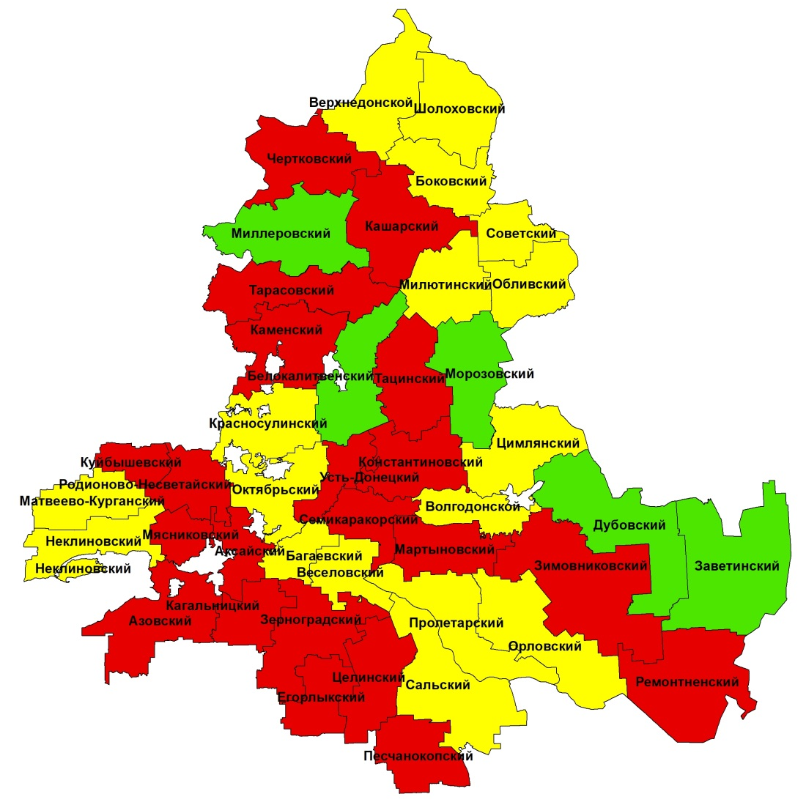
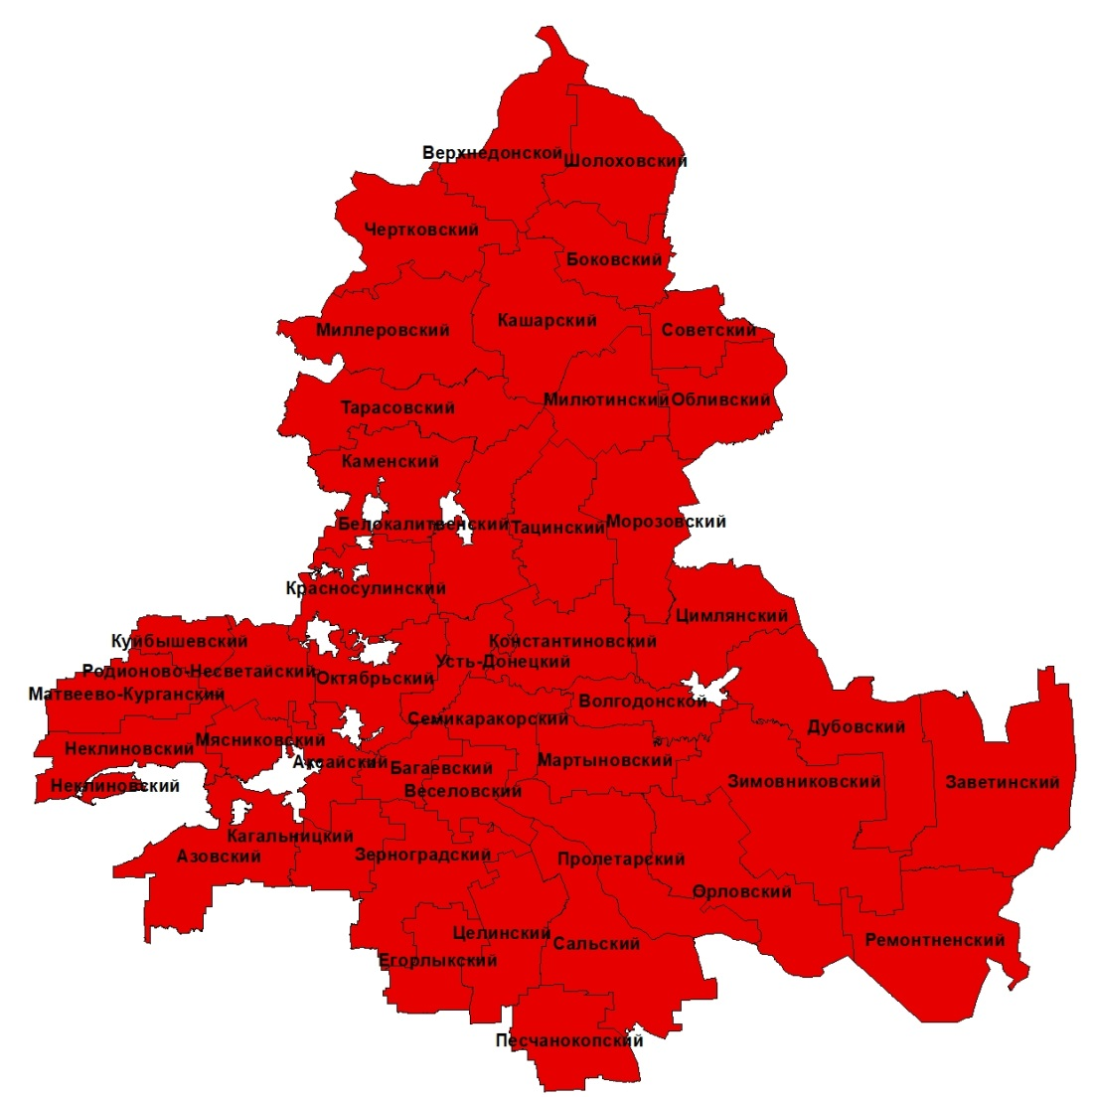
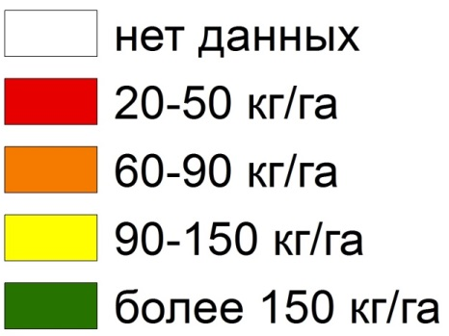
Запасы нитратного азота в слое 0-100 см под посевами озимой пшеницы по
паровым предшественникам на тестовых полях
Декабрь 2023 года
Февраль 2023 года

Slide 25
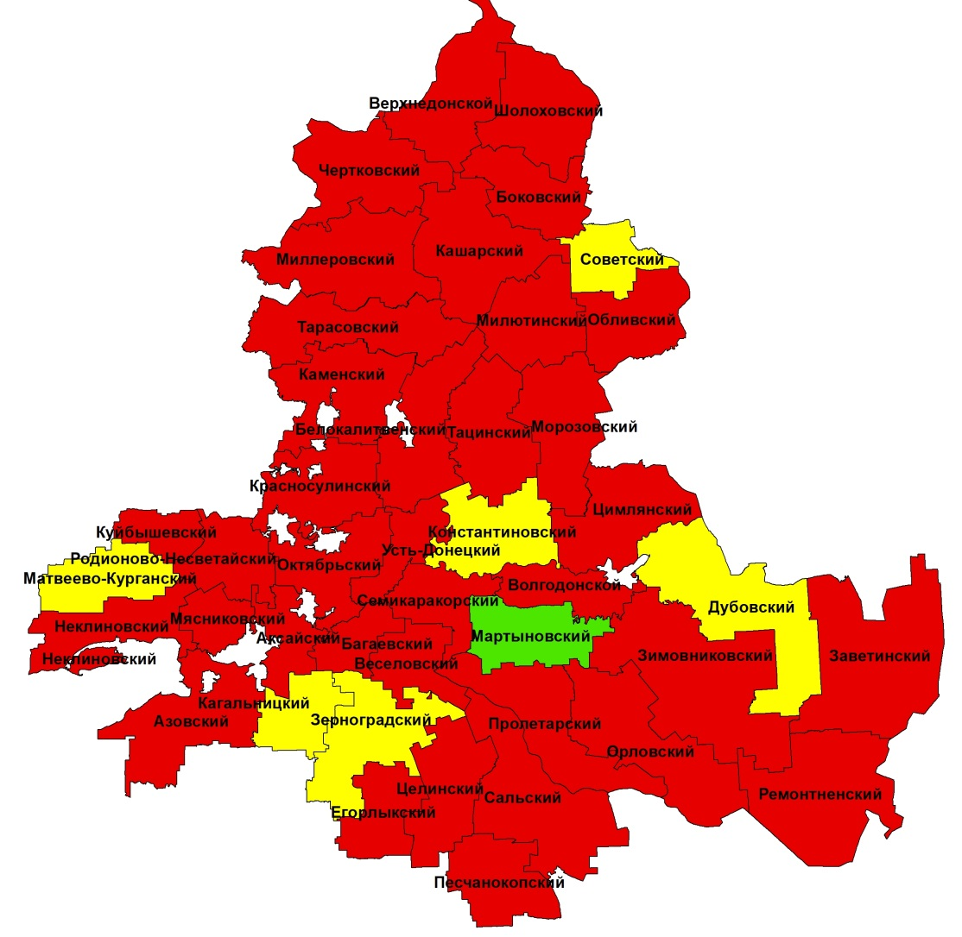
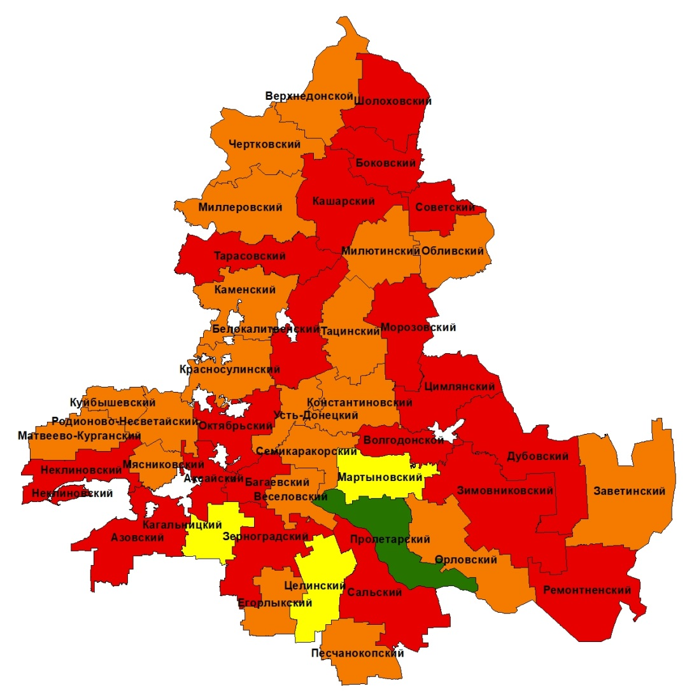
Запасы продуктивной влаги в слое 0-100 см под посевами озимой пшеницы по
непаровым предшественникам
Декабрь 2023 года
Феврале 2023 года

Slide 26
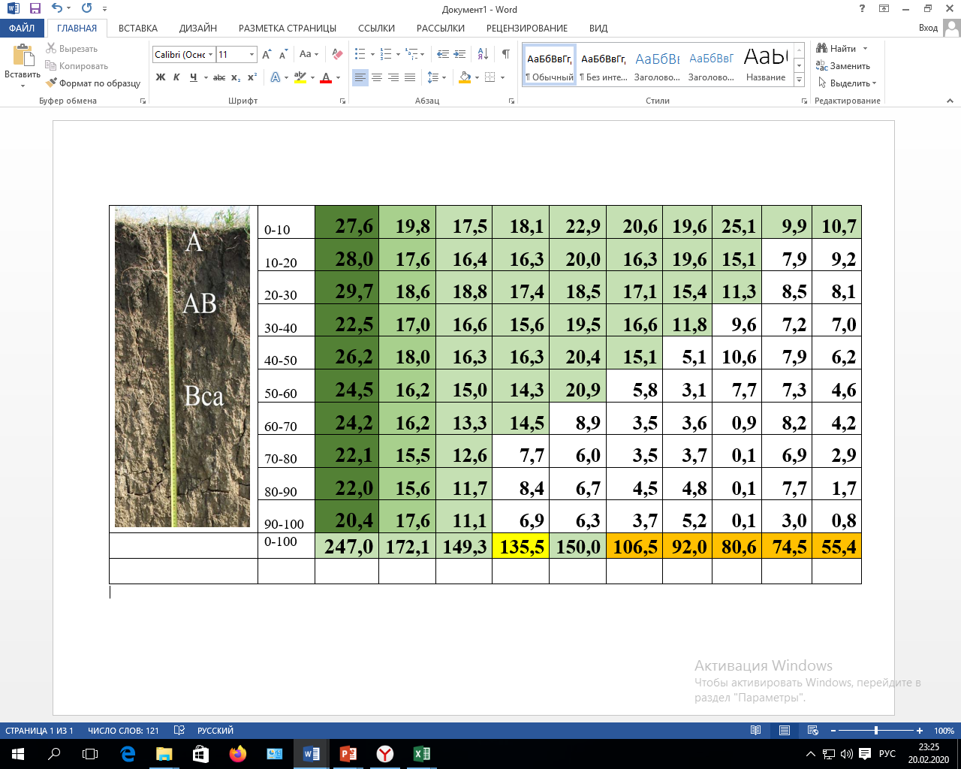
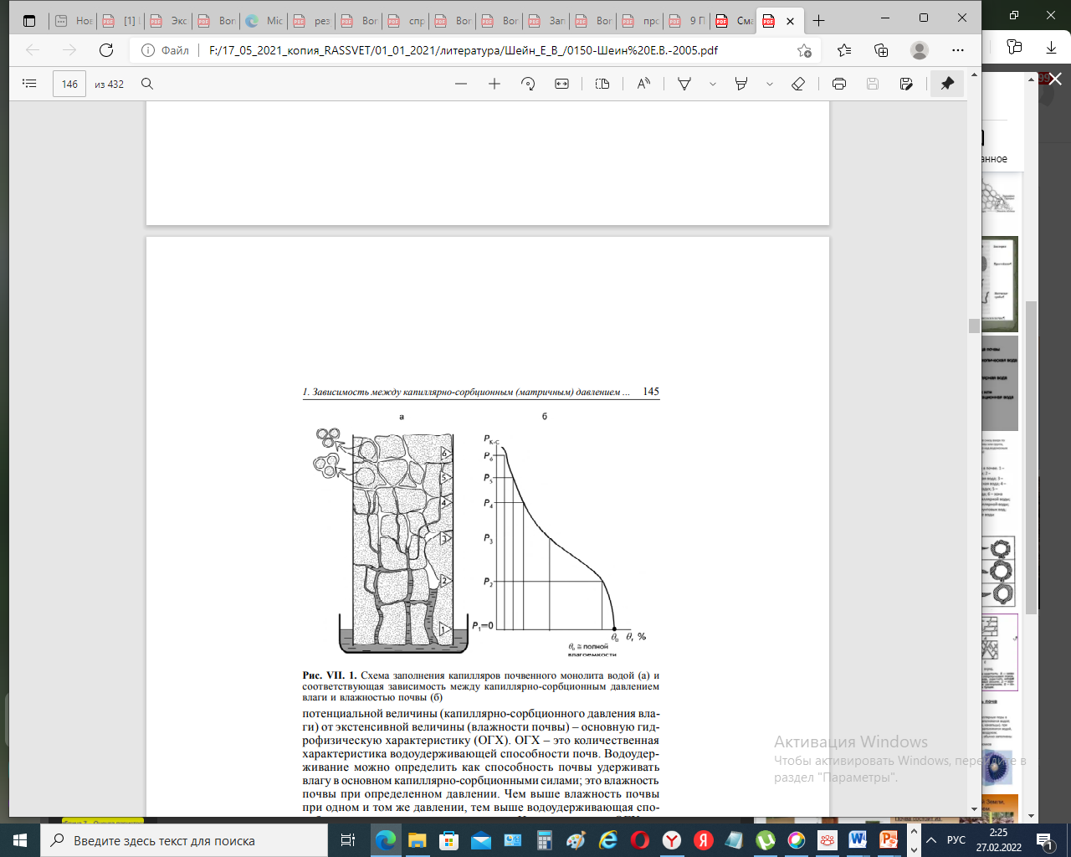
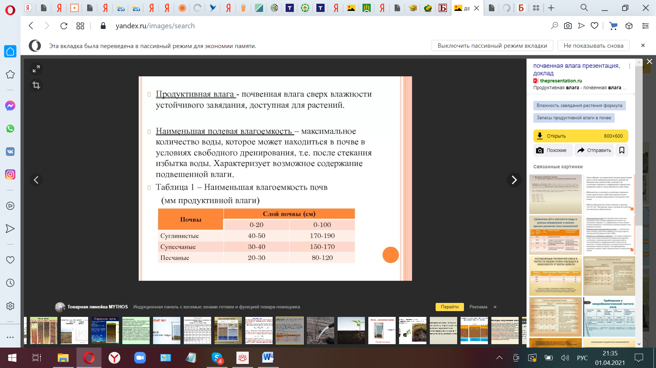
Почему нельзя давать большую дозу сразу в этом году на полях с высоким запасом продуктивной влаги
Запас продуктивной влаги в мм
Наименьшая влагоёмкость (НВ) –
наибольшее количество подвешенной влаги, которую тот или иной слой почвы может удерживать после обильного её увлажнения и свободного стекания воды. Синонимы: полевая или предельно полевая влагоёмкость. Наименьшая влагоёмкость уменьшается по профилю почвы вниз.
100%
NO₃
Величина НВ по двум глубинам, мм
50%
NO₃
Дает возможность оценить наличие
гравитационной влаги в пределах метровой
толщи

Slide 27
10.02.2023 внесли 200 кг/га аммиачной селитры
Слой почвы, см | 0-10 | 10-20 | 20-30 | 30-40 | 40-50 | 50-60 | 60-70 | 70-80 | 80-90 | 90-100 | 0-100
06.03.2023
Запасы продуктивной влаги, мм | 21,0 | 18,3 | 18,0 | 17,9 | 18,1 | 17,6 | 19,0 | 19,3 | 18,6 | 18,0 | 185,6
 | 20,5 | 18,6 | 17,8 | 17,2 | 19,7 | 19,5 | 20,2 | 19,7 | 20,0 | 20,5 | 193,8
 | 23,3 | 21,8 | 21,5 | 18,8 | 19,9 | 20,4 | 19,2 | 18,9 | 19,3 | 19,5 | 202,8
 | 24,0 | 18,3 | 18,1 | 18,6 | 18,8 | 18,1 | 18,2 | 16,7 | 16,5 | 15,3 | 182,5
 | 21,1 | 19,2 | 18,8 | 18,5 | 17,6 | 17,0 | 16,6 | 16,4 | 16,1 | 16,0 | 177,2
 | 22,0 | 19,2 | 18,8 | 18,2 | 18,8 | 18,5 | 18,7 | 18,2 | 18,1 | 17,9 | 188,4
Запасы нитратного азота, кг/га | 5,3 | 5,0 | 8,1 | 9,9 | 7,0 | 5,2 | 6,1 | 5,8 | 5,5 | 4,9 | 63,0
 | 7,0 | 12,7 | 16,8 | 5,8 | 10,7 | 10,0 | 8,6 | 7,3 | 7,1 | 7,7 | 93,6
 | 5,0 | 5,1 | 7,5 | 8,7 | 11,4 | 10,1 | 7,8 | 7,4 | 7,4 | 7,4 | 77,8
 | 5,2 | 4,5 | 4,4 | 4,4 | 4,9 | 7,7 | 9,1 | 8,8 | 6,1 | 6,3 | 61,6
 | 4,2 | 4,3 | 7,3 | 6,1 | 3,8 | 4,0 | 4,8 | 4,1 | 3,8 | 4,0 | 46,2
 | 5,3 | 6,3 | 8,8 | 7,0 | 7,6 | 7,4 | 7,3 | 6,7 | 6,0 | 6,1 | 68,5

Slide 28
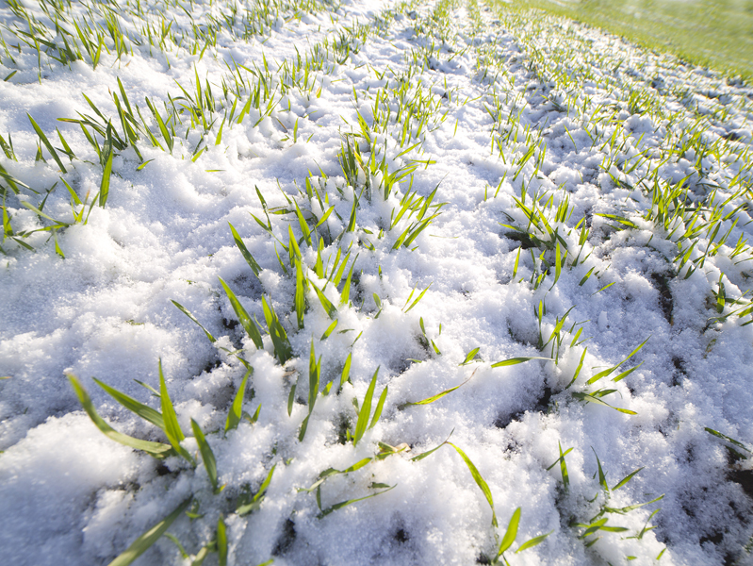
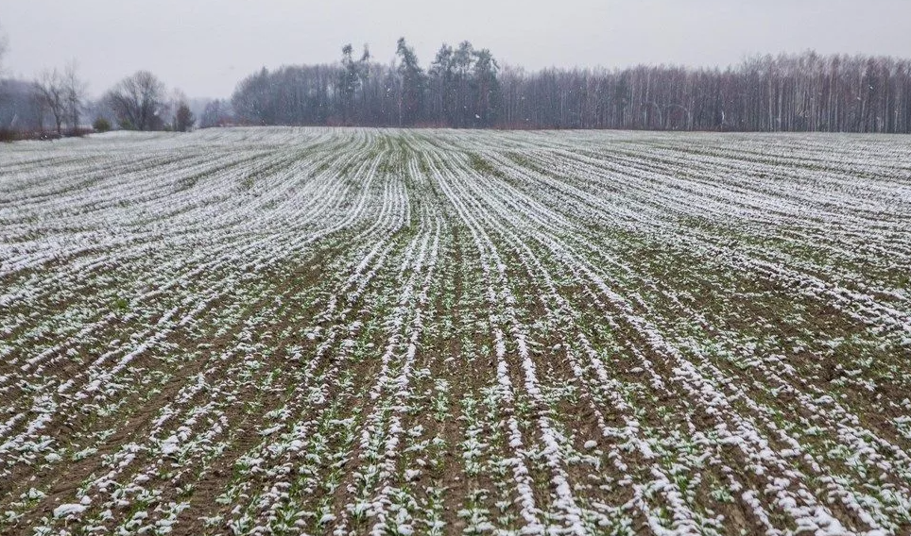
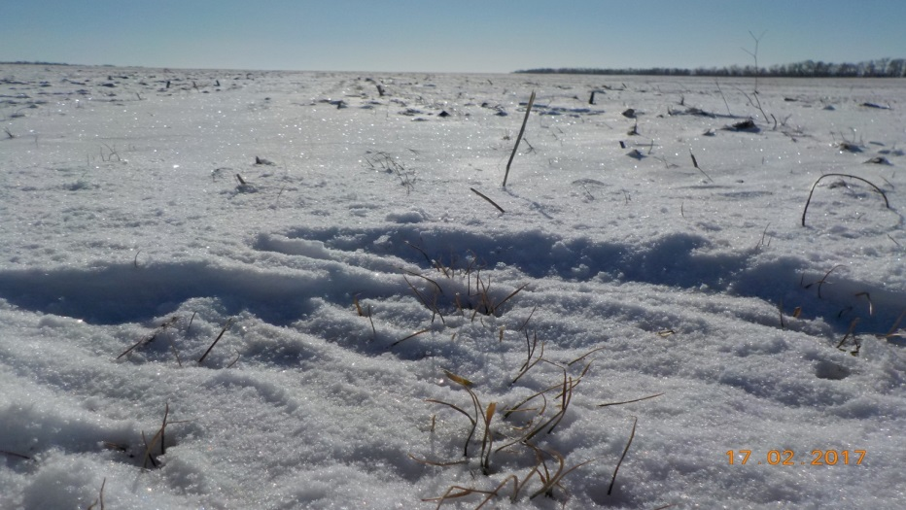
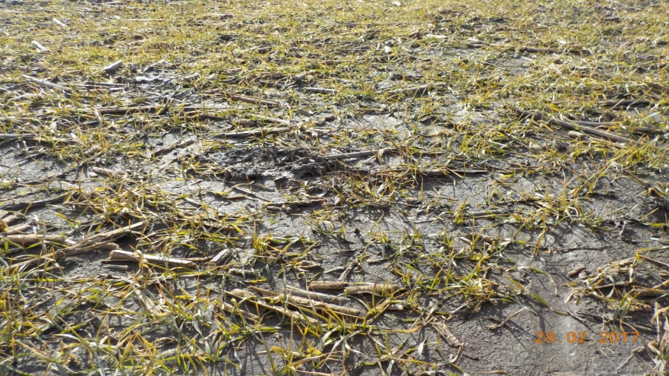
Нельзя проводить подкормку
Можно проводить подкормку

Slide 29
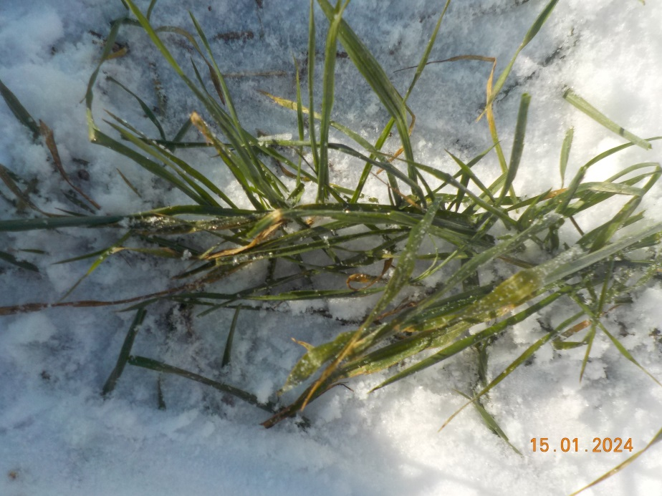
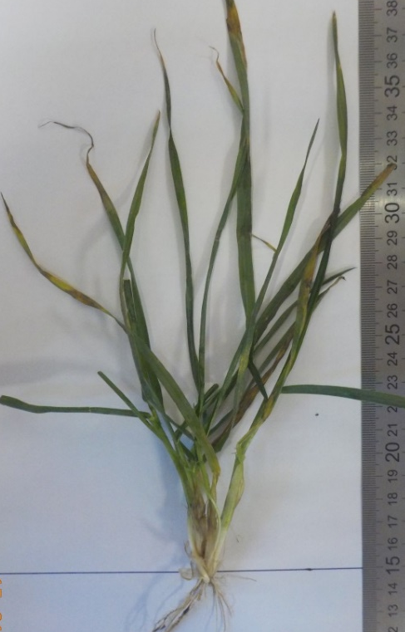
Запасы продуктивной влаги минерального, Аксайский район, предшественник подсолнечник
Слой почвы, см |  |  | Влажность почвы, % | Запасы влаги в слое почвы, мм | Запас азота, кг/га |  | 51,2 мм хороший запас продуктивной влаги в слое 0-20 | 10,8 кг/га низкий запас нитратного азота в слое 0-40см
 |  |  |  |  | Нитратный | Аммонийный
0 | - | 10 | 39,4 | 31,3 | 3,3 | 6,6
10 | - | 20 | 29,8 | 19,9 | 2,4 | 3,9
20 | - | 30 | 29,2 | 20,1 | 2,6 | 4,8
30 | - | 40 | 29,4 | 20,4 | 2,6 | 4,1
40 | - | 50 | 29,1 | 21,3 | 2,7 | 4,5
50 | - | 60 | 26,8 | 18,5 | 3,1 | 3,5
60 | - | 70 | 25,4 | 17,5 | 3,3 | 4,2
70 | - | 80 | 25,6 | 17,8 | 5,4 | 2,1
80 | - | 90 | 25,1 | 19,3 | 8,7 | 4,2
90 | - | 100 | 24,3 | 18,2 | 7,8 | 3,6
100 | - | 110 | 24,5 | 18,4 | 5,7 | 2,7
110 | - | 120 | 24,7 | 18,8 | 5,5 | 2,4
120 | - | 130 | 24,3 | 18,3 | 4,0 | 2,9
130 | - | 140 | 24,0 | 17,9 | 4,2 | 3,6
140 | - | 150 | 23,7 | 17,4 | 3,6 | 4,3
150 | - | 160 | 24,0 | 17,8 | 3,4 | 3,4
160 | - | 170 | 23,2 | 16,7 | 3,1 | 2,5
170 | - | 180 | 23,3 | 16,8 | 3,1 | 3,8
180 | - | 190 | 23,5 | 17,1 | 2,7 | 3,2 | Высокий запас продуктивной влаги в метровой толще | Низкий запас нитратного азота в метровой толще
190 | - | 200 | 23,1 | 16,6 | 2,9 | 3,8
0 | - | 100 |  | 204,2 | 41,9
0 | - | 200 |  | 380,0 | 80,0 | 74,3

Slide 30
Стратегия ранневесенних подкормок на озимой пшенице
Отслеживать изменение температурного режима путем анализа прогнозов на разных Интернет ресурсах.
По разным предшественникам и на разных элементах рельефа, провести определение запасов продуктивной влаги и нитратного азота
до глубины 100 см
На раскустившихся посевах определить запасы сахаров в узлах кущения
Провести инвентаризацию посевов, определив густоту стояния растений и степень их развития
По картограммам агрохимического обследования определить обеспеченность полей подвижным фосфором

Slide 31
Тактика агрохимических работы на посевах
озимой пшеницы в весенний период
Ранневесенняя подкормка аммиачной селитрой
не более 30 кг/га по мерзлоталой только на посевах 3-4-листа и начало кущения
Подкормка любыми формами азотных удобрений по подсыхающей, с обязательной заделкой на всех посевах
Подкормки по результатам листовых диагностик
1. КАС в фазу кущения, работа с пестицидами + Cu, Mn Zn Со + стимуляторы роста +гуматы
2. КАС и (или) ЖКУ период конец кущения- выход в трубку + ( Mn, Cu) гуматы. стимуляторы
3. Карбамид в фазу флагового листа (по необходимости)
4. Карбамид ближе к наливу до конца молочной спелости + Со

Slide 32
125 кг/га азота в д.в. для урожайности 50 ц/га
Ранневесенняя азотная
Спрашиваем у почвы
30 до 80 кг/га азота в д.в.
По мерзло-талой азотная
По подсыхающей азотная
Азотная или Азотно-фосфорная в период кущения, конца кущения-начала выхода в трубку
Спрашиваем у растения
30 до 60 кг/га азота в д.в
+ 30-45 за счет нитрификации.
прикорневая
внекорневая
Азотная или азотно-фосфорная (ЖКУ+ карбамид) в период от начала выхода в трубку до флагового листа, внекорневая
В период от колошения до конца молочной спелости азотная, внекорневая
20 -30 кг/га
азота в д.в.
15 кг/га
азота в д.в.
125 кг/га азота в д.в.

Slide 33
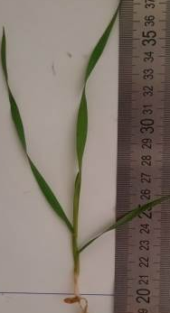
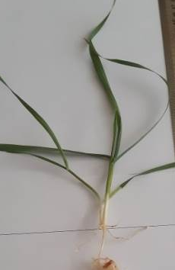
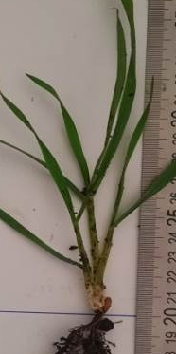
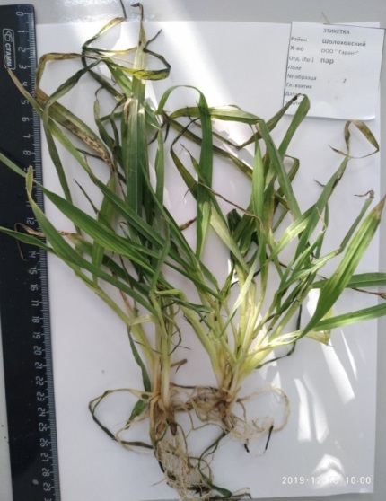
Алгоритм принятия решения в ранневесенний период
Ведем подсчет количества побегов – середина-конец февраля
ВВСН – 13:
Стадия 3-го листа.
Третий лист развернут
270 растений задача получить 1080 побегов
Реализуем за счет всех подкормок с учетом почвенно-климатических
условий
270 растений и 540 побегов задача получить
дополнительно 540 побегов
Реализуем за счет всех подкормок с учетом почвенно-
климатических условий
ВВСН – 22:
Появляется второй
побег кущения
270 растений и 810 побегов задача получить
дополнительно 270 побегов
Выбираем подкормки, которые будут наиболее
эффективными с учетом почвенно-
климатических условий
ВВСН – 23:
Появляется третий
побег кущения
270 растений и 2160 побегов задача оценить
возможность сохранения 1080 побегов с учетом
запасов продуктивной влаги
Выбираем подкормку в период ВВСН 31-32 для работы
на продуктивность побегов
ВВСН –28: Конец кущения:
максимальное число побегов кущения достигнуто
На каждом из этапов ведем подсчет не только побегов, но и растений

Slide 34
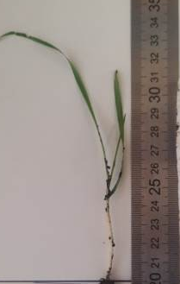
Рассчитываем потребность в азоте в ранневесенний и последующие периоды
По данным почвенной диагностики В слое 0-40 см 15 кг/га нитратного азота
Расчет проводится по формуле: N_{доза} = N_{опт.} - N_{факт.}
Потребность в азоте N = 90 - 15 = 75 кг/га
ВВСН – 13:
Стадия 3-го листа.
Третий лист развернут
1-ая
подкормка
Даст
возможность
получить
1080 побегов
мерзлоталая или поверхностная
с заделкой если не было мерзлоталой
+
поверхностная с заделкой или прикорневая
Кормим дозой 30-35 кг/га в д. в.
Кормим дозой 45-40 кг/га в д. в.
при пополнении влаги
при отсутствии влаги
30-25 кг/га в д.в.
Форма удобрения
аммиачная селитра NH₄ NO₃ ( N 34% )
ВВСН – 22:
Появляется второй
побег кущения
2-ая
подкормка
Даст
возможность
получить дополнительно
540 побегов
По результатам листовой диагностики в период ВВСН – 28-29: Конец кущения: максимальное число побегов кущения достигнуто
3-ая
подкормка
По результатам листовой диагностики в период ВВСН – 51-55: Начало появления соцветия (колошения): Верхняя часть метелки или колоса видна. Появление половины соцветия. Нижняя часть еще в листовом влагалище

Slide 35
Рассчитываем потребность в азоте в ранневесенний и последующие периоды
ВВСН – 23:
Появляется третий
побег кущения
По данным почвенной диагностики В слое 0-40 см 15 кг/га нитратного азота
Потребность в азоте N = 90 - 15 = 75 кг/га
1-ая
подкормка
Даст
возможность
получить дополнительно
540 побегов
мерзлоталая или поверхностная
с заделкой если не было мерзлоталой
поверхностная с заделкой или прикорневая
или
Кормим дозой 30-35 кг/га в д. в.
Кормим дозой 45-40 кг/га в д. в.
при пополнении влаги
при отсутствии влаги
30-25 кг/га в д.в.
Форма удобрения
аммиачная селитра NH₄ NO₃ ( N 34% )
2-ая
подкормка
По результатам листовой диагностики в период ВВСН – 28-29: Конец кущения: максимальное число побегов кущения достигнуто
3-ая
подкормка
По результатам листовой диагностики в период ВВСН – 51-55: Начало появления соцветия (колошения): Верхняя часть метелки или колоса видна. Появление половины соцветия. Нижняя часть еще в листовом влагалище

Slide 36
Рассчитываем потребность в азоте в ранневесенний и последующие периоды
ВВСН –28: Конец кущения:
максимальное число побегов кущения достигнуто
По данным почвенной диагностики в слое 0-40 см 15 кг/га нитратного азота
Потребность в азоте N = 90 - 15 = 75 кг/га
2-ая
подкормка
По результатам листовой диагностики в период ВВСН – 28-29: Конец кущения: максимальное число побегов кущения достигнуто
Дополнительные
побеги не нужны
Форма удобрения – КАС-32 ( N 32% )
Способ внесения - внекорневая подкормка
Период внесения - ВВСН – 31- 32: Стадия 1-го узла: Первый узел виден на поверхности земли, расстояние от узла кущения 1 см. Стадия 2-го узла: Второй узел виден, расстояние от 1-го узла по крайней мере 2 см
3-ая
подкормка
По результатам листовой диагностики в период ВВСН – 51-55: Начало появления соцветия (колошения): Верхняя часть метелки или колоса видна. Появление половины соцветия. Нижняя часть еще в листовом влагалище
Форма удобрения – мочевина ( N 46% )
Способ внесения - внекорневая подкормка
Период внесения - ВВСН – 71- 77: Образование зерен. Поздняя молочная
спелость.

Slide 37
Схема опыта по оценке эффективности различных вариантов азотной подкормки озимой пшеницы
Делянка | Вариант защиты | При посеве | Ранневесенняя подкормка | Прикорневая/ некорневая подкормка
 |  | Сульфоаммофос | Аммиачная селитра
1 | Контроль (без Миравис Нео) | 100 | 200 |  | 93
2 | Миравис Нео * 2 | 100 | 200 |  | 93
4 | Миравис Нео | 100 | 200 |  | 93
5 | Миравис Нео | 100 | 200 |  | -
 |  | Сульфоаммофос | Аммиачная селитра |  | КАС
3 | Миравис Нео | 100 | 200 |  | 100

Slide 38
Урожайность на вариантах опыта
Делянка | Вариант защиты | Вариант подкормки в период выхода в трубку | Урожайность, ц/га | Прибавка урожайности
 |  |  |  | ц/га | %
1 | Контроль (без Миравис Нео) | аммиачная селитра | 42,8 | -14,9 | -26
2 | Миравис Нео *2 | аммиачная селитра | 62,8 | 5,1 | 9
3 | Миравис Нео | КАС | 65,4 | 7,7 | 13
4 | Миравис Нео | аммиачная селитра | 62,2 | 4,5 | 8
5 | Миравис Нео | - | 57,7 | - | -

Slide 39
Экономическая эффективность подкормки в период выхода в трубку
Вариант подкормки в период выхода в трубку | Вариант защиты | Прибавка урожая, ц/га | Стоимость прибавки урожая, руб/га | Стоимость удобрений/СЗР, руб/га | Затраты на внесение, руб/га | Итого затрат, руб/га | Эффектив-ность применения руб/га | Окупаемость затрат, рублей на вложенный рубль
КАС | Миравис Нео | 7,7 | 10010 | 2200 | 500 | 2700 | 7310 | 2,7
аммиачная селитра | Миравис Нео | 4,5 | 5850 | 2139 | 350 | 2489 | 3361 | 1,4

Slide 40
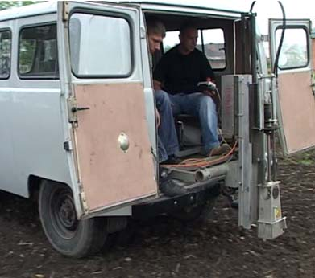
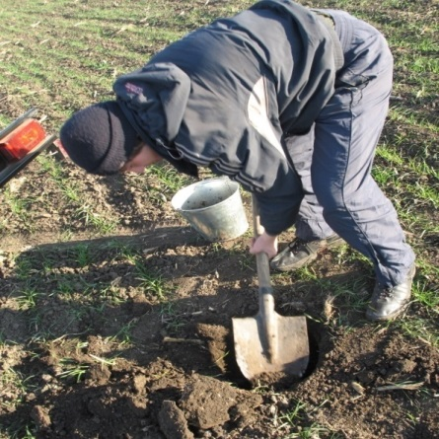
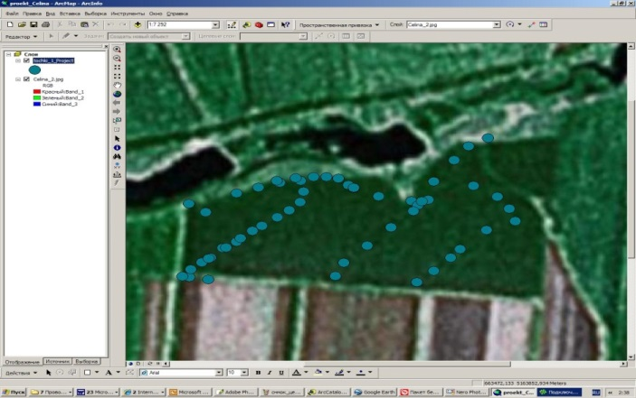
Полевой отбор проб при агрохимическом обследовании
Схема расположения элементарных участков и
маршрутных ходов
100 га
25 га
2
3
25 га
25 га
25 га
1
4
Ручной отбор
Инструментальный отбор
1—4 — номера участков;
пунктирные линии со стрелками —
маршрутные ходы
В пределах элементарного участка
отбирается 20 точечных проб
Движение машины или перемещение специалиста фиксируется GPS
приемником, переносится в компьютер (ArcGIS)

Slide 41
50 га
50 га
100 га
50 га
2
50 га
1
1
2
При проведении почвенной диагностики отбирается один смешанный образец с 50 га
с поля 100 га будет отобрано
2 образца
Смешанный образец отбирается
в 3-х точках по
диагонали поля
на глубину 0-20 см
и 20-40 см

Slide 42
Разная подготовка образца
Агрохимическое обследование в рамках мониторинга 1 раз в 5 лет | Почвенная диагностика в течение вегетационного сезона
Высушивается до воздушно-сухого состояния | Во влажный образец добавляется реагент в соотношении
Размалывается на мельнице
Просеивается через сито 1мм
Добавляется реагент в соотношении
Характеризует потенциальный запас фосфора и калия, рассчитанный на 5 лет | Характеризует актуальный запас фосфора и калия, дает основание для корректировки дозы внесения удобрений

Slide 43
Значения содержания подвижного фосфора в образцах
по данных агрохимического обследования и почвенной диагностики
Глубина, см | Сухой P₂О₅ | Влажный P₂О₅ | %
0-20 | 20,0 | 18,0 | 60
20-40 |  | 11,0
0-20 | 18,0 | 20,0 | 60
20-40 |  | 12,0
0-20 | 28,0 | 19,0 | 58
20-40 |  | 11,0
0-20 | 32,0 | 32,0 | 66
20-40 |  | 21,0
0-20 | 27,0 | 26,0 | 61
20-40 |  | 16,0
0-20 | 45,0 | 36,0 | 28
20-40 |  | 10,0
0-20 | 18,0 | 18,0 | 89
20-40 |  | 16,0
Значения данных агрохимического
обследования и почвенной диагностики по содержанию подвижного фосфора могут
отличаться как в одну, так и в другую сторону
Значения подвижного фосфора в горизонте
20-40 см служит внутренним контролем,
оно должно составлять 60-70% от значений
в горизонте 0-20 см
Допускаемые относительные отклонения от аттестованного значения стандартного образца
P₂О₅ | Допустимые отклонения, %
< 15 мг/кг | 30
от 15 до 30 мг/кг | 20
> 30 мг/кг | 15

Slide 44
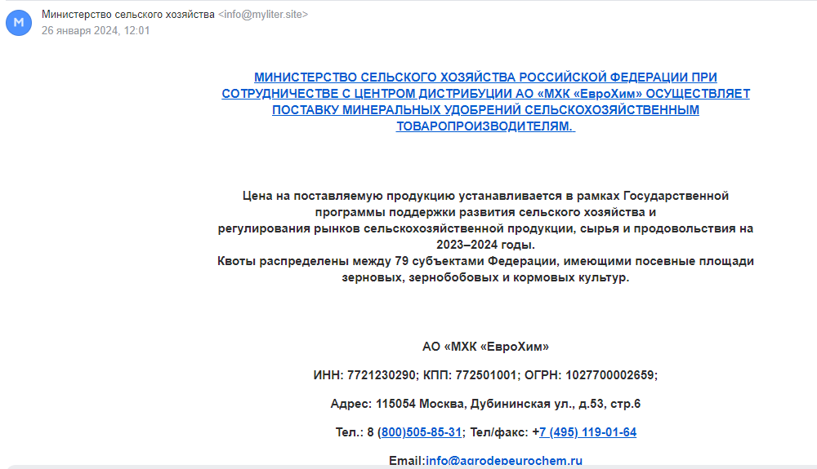
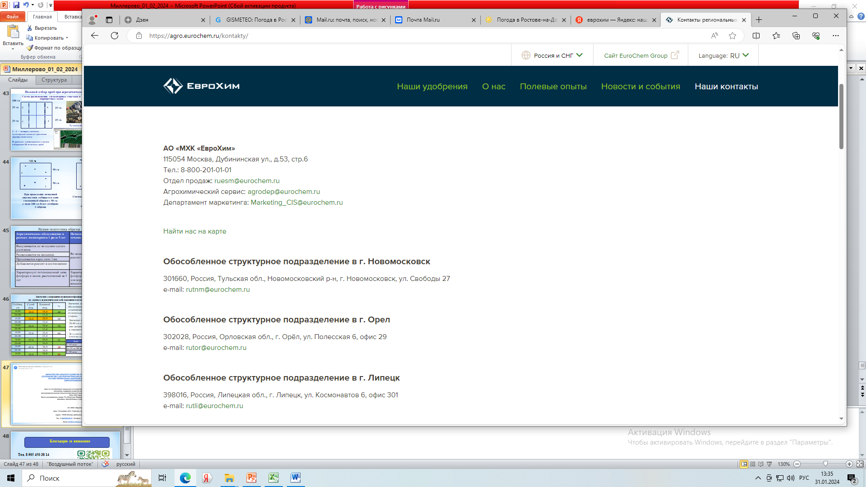

Slide 45

Благодарю за внимание
Тел. 8 905 450 38 14
https://don-plodorodie.ru/
E-mail: agrohim_61_1@mail.ru
Телеграмм канал

